Slide 1
Applications Mobiles
420-5GM-BB - Cours 8
Mathieu Brodeur-Béliveau

Slide 2

Agenda de la séance
Présences
LazyList
Items
Clickable
Form
OutlinedTextField
Checkbox
Exercice

Slide 3
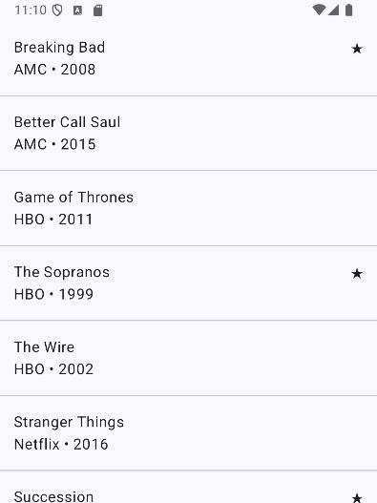
LazyList – Description
Liste défilante optimisée : juste les éléments à l’écran!
Utilise le composant LazyList ou LazyColumn
Quel est la différence selon vous?
Chaque élément va être dans un bloc
item { } pour présenter 1 élément
items(items = shows) { } pour présenter une liste

Slide 4
LazyList – Début exercice
val sampleShows = listOf(
TvShow(1, "Breaking Bad", 2008, "AMC", true),
TvShow(2, "Better Call Saul", 2015, "AMC", false),
TvShow(3, "Game of Thrones", 2011, "HBO", false),
TvShow(4, "The Sopranos", 1999, "HBO", true),
TvShow(5, "The Wire", 2002, "HBO", false),
TvShow(6, "Stranger Things", 2016, "Netflix", false),
TvShow(7, "Succession", 2018, "HBO", true),
TvShow(8, "Mad Men", 2007, "AMC", false),
TvShow(9, "Dark", 2017, "Netflix", false),
TvShow(10, "Mindhunter", 2017, "Netflix", true),
TvShow(11, "The Crown", 2016, "Netflix", false),
TvShow(12, "True Detective", 2014, "HBO", false)
)
data class TvShow(
val id: Int,
val title: String,
val year: Int,
val network: String,
val isFavorite: Boolean
)

Slide 5
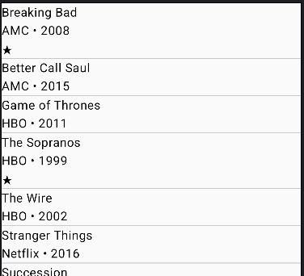
LazyList – Suite exercice
Pour présenter cette information :
LazyColumn {
items(items = shows) { show ->
Column {
Text(show.title)
Text("${show.network} • ${show.year}")
}
if (show.isFavorite) Text("★")
Divider()
}
}

Slide 6

LazyList – Items
Syntaxe :
items(items) { element -> ... }
Chaque élément parcouru et affiché
Similaire à un for each
Dans notre cas
items est notre liste de show
element est 1 show de notre liste
Exercice
Affiché l’étoile à droite de l’écran
LazyColumn {
items(items = shows) { show ->
Column {
Text(show.title)
Text("${show.network} • ${show.year}")
}
if (show.isFavorite) Text("★")
Divider()
}
}

Slide 7
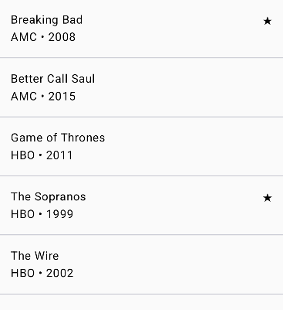
LazyColumn {
items(items = shows) { show ->
Row(
modifier = Modifier
.fillMaxWidth()
.padding(16.dp),
horizontalArrangement = Arrangement.SpaceBetween
) {
Column {
Text(show.title)
Text("${show.network} • ${show.year}")
}
if (show.isFavorite) Text("★")
}
Divider()
}
}

Slide 8
LazyList – Ajout clickable
J’aimerais être capable d’intéragir avec les éléments de ma liste
Ajout de la propriété modifier.clickable { }
Je peux ajouter cette propritété n’importe ou
Dans notre cas, sur chaque élément de notre liste
Exercice
Ajouter que lorsqu’on clic sur un élément de la liste
On Log son titre
modifier = Modifier .clickable { },

Slide 9
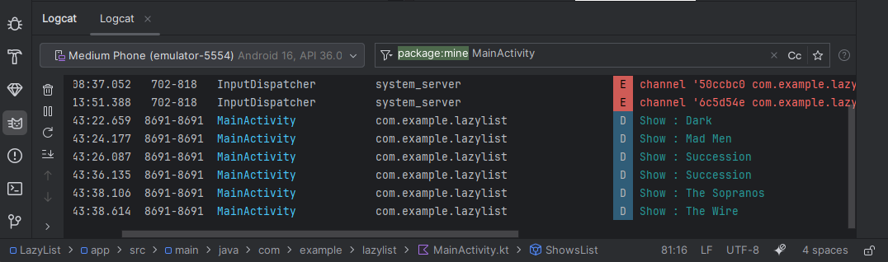
...
Row(
modifier = Modifier
.fillMaxWidth()
.padding(16.dp)
.clickable { Log.d(TAG, "Show : ${show.title}") },
horizontalArrangement = Arrangement.SpaceBetween
)
...

Slide 10
LazyList – Modifier information
J’aimerais pouvoir modifier l’information de ma liste
Pour se faire, je vais me créer un nouveau composable
Avec des champs de saisie et case à cocher
Comment faire un champ de saisie?
Avec l’élément Compose TextField ou OutlineTextField
Comment faire une case à cocher?
Avec l’élément Compose Checkbox
@Composable
fun EditShowScreen(show: TvShow) { }

Slide 11

OutlinedTextField
Champ de saisie avec un beau contour
Paramètres principaux :
value → la valeur affiché
onValueChange → appelé après modification
label → titre de notre champ
Doit être relié à un état!
OutlinedTextField(
value = title,
onValueChange = { title = it },
label = { Text("Title") }
)
var title by remember { mutableStateOf(show.title) }

Slide 12
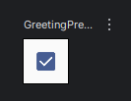
Checkbox
Boîte à cocher qui suit MaterialDesign
Paramètre principaux :
checked → état actuel (true/false)
onCheckChange → appelé après modification
Doit être relié à un état!
Checkbox( checked = isFav, onCheckedChange = { isFav = it } )
var isFav by remember { mutableStateOf(show.isFavorite) }

Slide 13
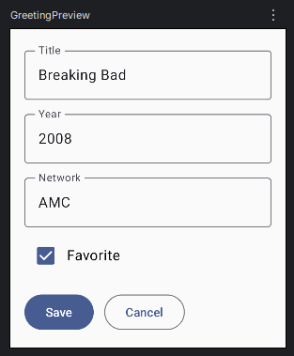
Exercice – Création d’un form
Utilisé ce que vous venez d’apprendre
Pour répliquer ce UI
Chaque élément devrait être lié à un état
Devrait contenir la valeur d’un film

Slide 14
var title by remember { mutableStateOf(show.title) } var year by remember { mutableStateOf(show.year.toString()) } var network by remember { mutableStateOf(show.network) } var isFav by remember { mutableStateOf(show.isFavorite) } Column(Modifier.padding(16.dp)) { OutlinedTextField(value = title, onValueChange = { title = it }, label = { Text("Title") }) Spacer(Modifier.height(8.dp)) OutlinedTextField(value = year, onValueChange = { year = it }, label = { Text("Year") }) Spacer(Modifier.height(8.dp)) OutlinedTextField(value = network, onValueChange = { network = it }, label = { Text("Network") }) Spacer(Modifier.height(8.dp)) Row(verticalAlignment = Alignment.CenterVertically) { Checkbox(checked = isFav, onCheckedChange = { isFav = it }) Text("Favorite") } Spacer(Modifier.height(16.dp)) Row(horizontalArrangement = Arrangement.spacedBy(12.dp)) { Button(onClick = {}) { Text("Save") } OutlinedButton(onClick = {}) { Text("Cancel") } } }

Slide 15
Changer l’affichage
Pour être capable de passer d’un affichage à un autre
Je vais me créer un nouveau Composable et un enum
enum class Screen { LIST, EDIT }
@Composable
fun Application() {
var screen by remember { mutableStateOf(Screen.LIST) }
var selectedId by remember { mutableIntStateOf(0) }
when (screen) {
Screen.LIST -> ShowsList(sampleShows)
Screen.EDIT -> EditShowScreen(sampleShows[selectedId])
}
}

Slide 16
Changer l’affichage
Je veux que lorsque je clique sur un élément de ma liste
J’affiche mon form avec les valeur de cet élément
Pour faire cela, je vais hisser une méthode pour modifier selectedId
...
Screen.LIST -> {
ShowsList(
sampleShows,
onShowClick = {
selectedId = it
screen = Screen.EDIT
}
)
}
...
...
Row(
modifier = Modifier
.fillMaxWidth()
.padding(16.dp)
.clickable { onShowClick(show.id) },
...
fun ShowsList(
shows: List<TvShow>,
onShowClick: (Int) -> Unit
) ...

Slide 17
Exercice – Changer l’affichage
Faîtes la même chose
Mais pour passer de Edit à List
Quand on clic sur le bouton Cancel
Ensuite, créer vous un état de la liste de show pour pouvoir le modifier
Utilisé le pour le bouton onSave
Astuce : onSave devrait ressembler à : onSave: (TvShow) -> Unit
La mise à jour de shows se fait dans Application()
val shows = remember { mutableStateListOf<TvShow>().apply { addAll(sampleShows) } }

